Slide 1
广东省2005年普通高等学校 本科插班生招生考试
广东省2005年普通高等学校 本科插班生招生考试
真题视频讲解
真题视频讲解
主讲老师：石桥先生
主讲老师：石桥先生

Slide 2
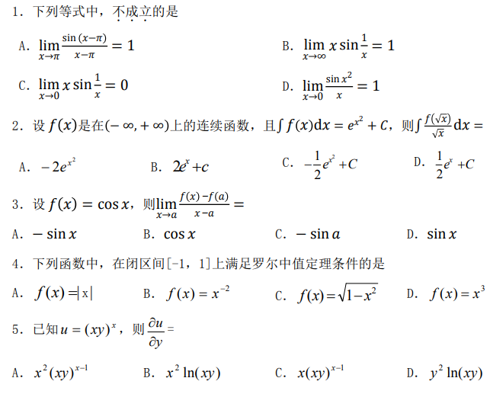
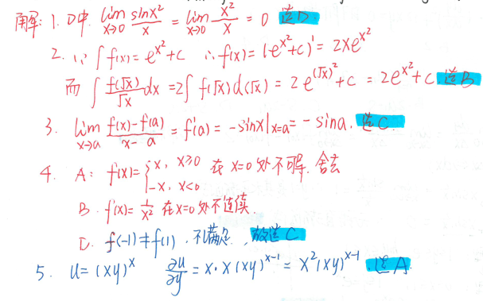
一、选择题
答案解析

Slide 3
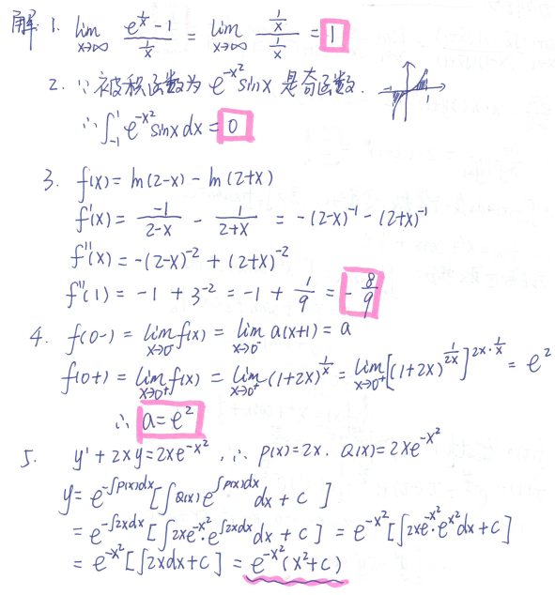
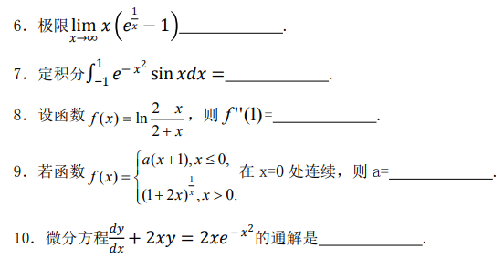
二、填空题
答案解析

Slide 4
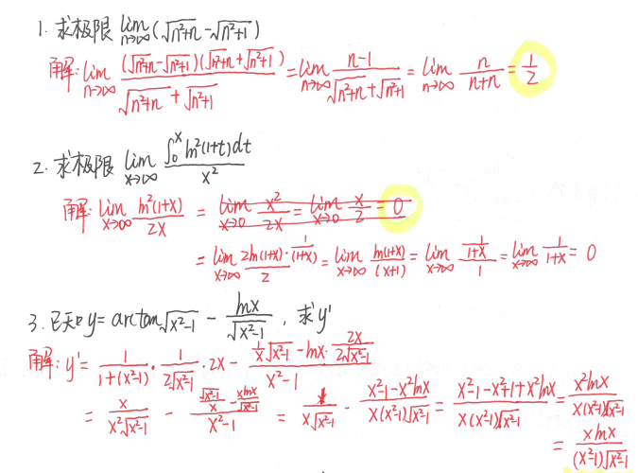
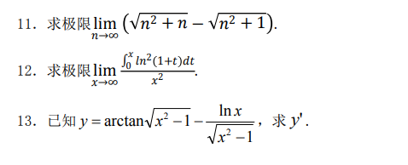
三、计算题1
答案解析

Slide 5
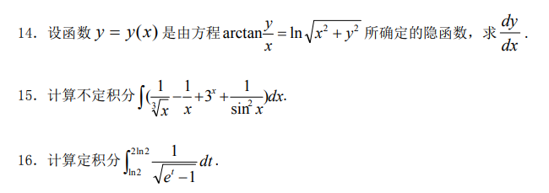
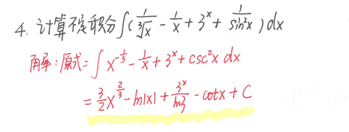
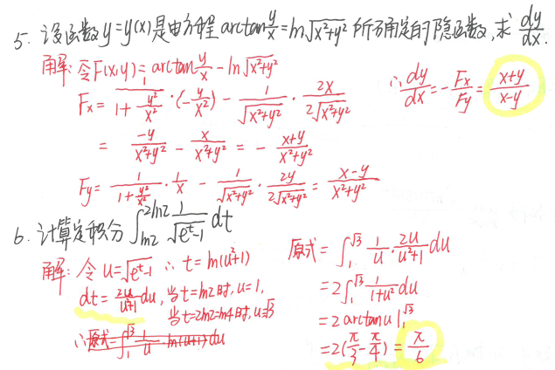
三、计算题2
答案解析

Slide 6
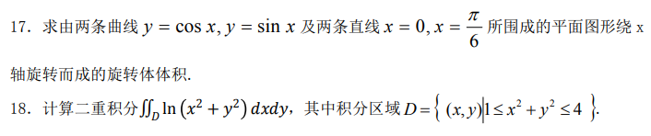
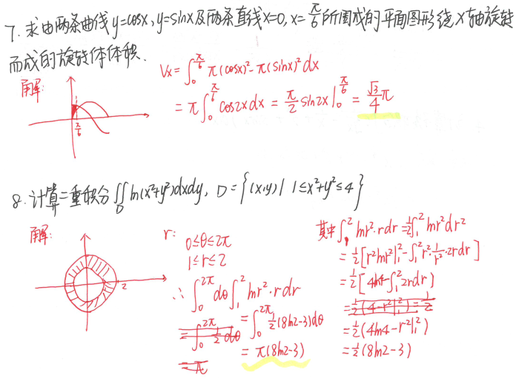
三、计算题3
答案解析

Slide 7
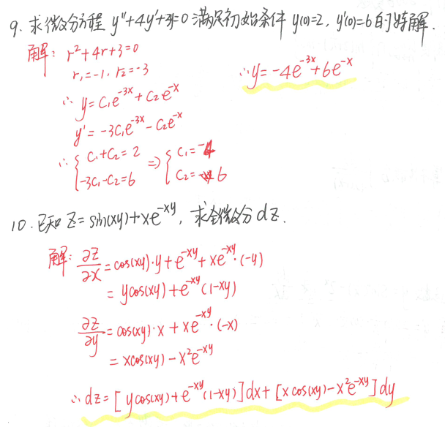
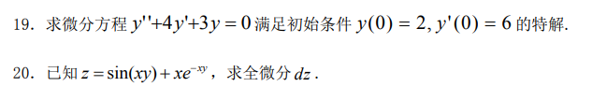
三、计算题4
答案解析

Slide 8
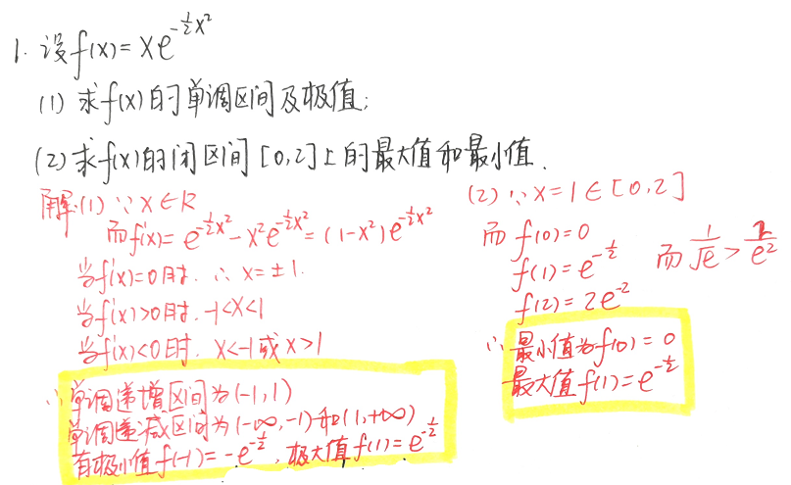
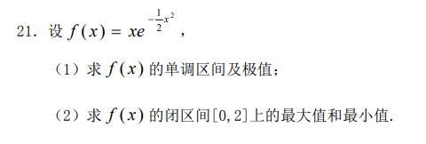
四、综合题1
答案解析

Slide 9
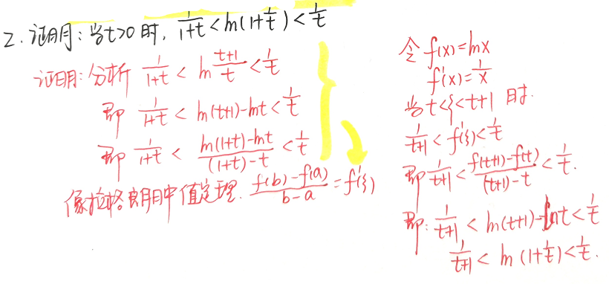

四、综合题2
答案解析

Slide 10
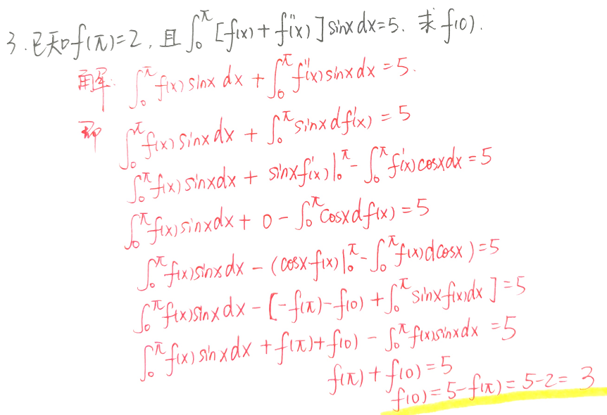

四、综合题3
答案解析

Slide 11
广东省2005年普通高等学校 本科插班生招生考试
谢谢大家
主讲老师：石桥先生

